Slide 1
МИНИСТЕРСТВО ОБРАЗОВАНИЯ И НАУКИ РОССИЙСКОЙ ФЕДЕРАЦИИ Федеральное государственное бюджетное образовательное учреждение высшего профессионального образования «КУЗБАССКИЙ ГОСУДАРСТВЕННЫЙ ТЕХНИЧЕСКИЙ УНИВЕРСИТЕТ ИМЕНИ Т. Ф. ГОРБАЧЕВА» Институт информационных технологий, машиностроения и автотранспорта Кафедра прикладных информационных технологий Выпускная работа бакалавра Разработка, анализ и программная реализация алгоритмов поиска оптимальных маршрутов движения транспорта в улично-дорожной сети города
Выполнил: студ. гр. ПИб-111
Гарченко Елизавета Владимировна
Научный руководитель: ст.преподаватель
Дороганов Виталий Сергеевич
2015 г.
Notes:
Здравствуйте уважаемый председатель и члены государственной экзаменационной комиссии. Меня зовут Гарченко Елизавета и я представляю вашему вниманию свою выпускную работу бакалавра на тему разработки, анализа и программной реализации поиска оптимальных маршрутов движения транспорта в улично-дорожной сети города.

Slide 2

Проблематика развития дорожной сети
Территориальная отдаленность населенных пунктов
Высокая стоимость строительства дорог
Короткий период, пригодный для строительства
Квартальная застройка
Архитектурные особенности города
Notes:
В современной России сложилась транспортная система, в которую входят различные виды транспорта: железнодорожный, морской, речной, автомобильный, воздушный и трубопроводный. Но именно сеть автомобильных дорог, будучи слаборазвитой, является общедоступной для большинства населения.
Можно выделить некоторые факторы, препятствующие ее развитию:
территориальная удаленность населенных пунктов, что повышает стоимость строительства и реконструкции дорожного полотна
Короткий сезон, пригодный для строительства
В рамках города особую роль играет квартальная застройка и архитектурные особенности города, препятствующие расширению дорожной сети.

Slide 3
Динамика автотранспорта*
* по данным Федеральной службы государственной статистики
Notes:
Тем не менее, за последние 13 лет автопарк автомобилей личного пользования у граждан РФ вырос более чем в два раза. На данном графике синим цветом отображена динамика автотранспорта по России в целом, красным – по Кемеровской области. Данные представлены на 1000 населения. Как следствие, в городах появилось такое явление как автомобильные пробки, и появилась надобность в оценке прокладываемого маршрута не только с точки зрения расстояния, но и с точки зрения временных затрат.

Slide 4
Цель и поставленные задачи
Цель
Исследование эффективности алгоритмов поиска оптимальных маршрутов движения транспорта в улично-дорожной сети города
Задачи
Изучить проблемы логистики в условиях города
Проанализировать алгоритмы поиска на графах
Выбрать средства реализации
Разработать информационную систему
Notes:
Таким образом, целью данной работы является исследование эффективности алгоритмов поиска оптимальных маршрутов движения транспорта в улично-дорожной сети города.
Для достижения данной цели были поставлены следующие задачи:
Изучить проблемы логистики в условиях города
Проанализировать алгоритмы поиска на графах
Выбрать средства реализации
И разработать информационную систему, способную отображать результаты работы алгоритмов для их анализа

Slide 5
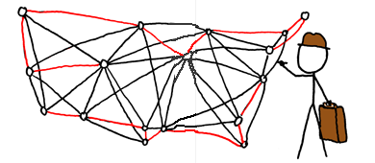
Алгоритмы поиска пути на графах
Поиск в ширину
Поиск в глубину
А*
Алгоритм Дейкстры
Муравьиный алгоритм
Notes:
В рамках выпускной работы были программно реализованы следующие алгоритмы поиска на графах:
Поиск в ширину
Поиск в глубину
А*
Алгоритм Дейкстры
И Муравьиный алгоритм

Slide 6
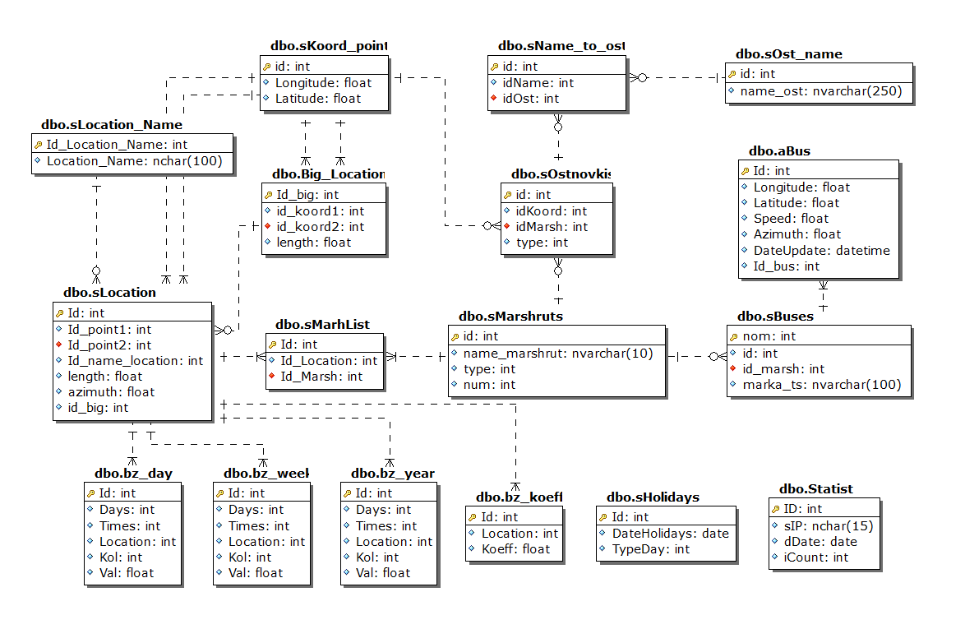
Схема данных
Notes:
Для работы использовалась следующая схема данных, содержащая в себе информацию о локациях, точках на карте, транспортных средствах, временных срезах и статистику по этим срезам.

Slide 7
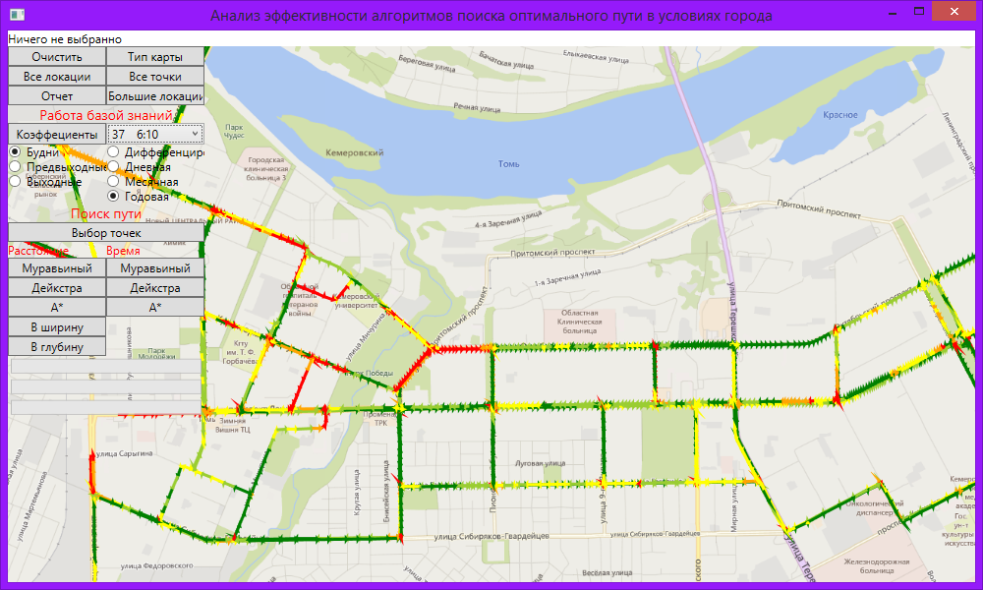
Дорожная ситуация в 6:10
Notes:
Статистика позволяет оценить дорожную ситуацию в интересующий момент времени. Например в 6:10

Slide 8
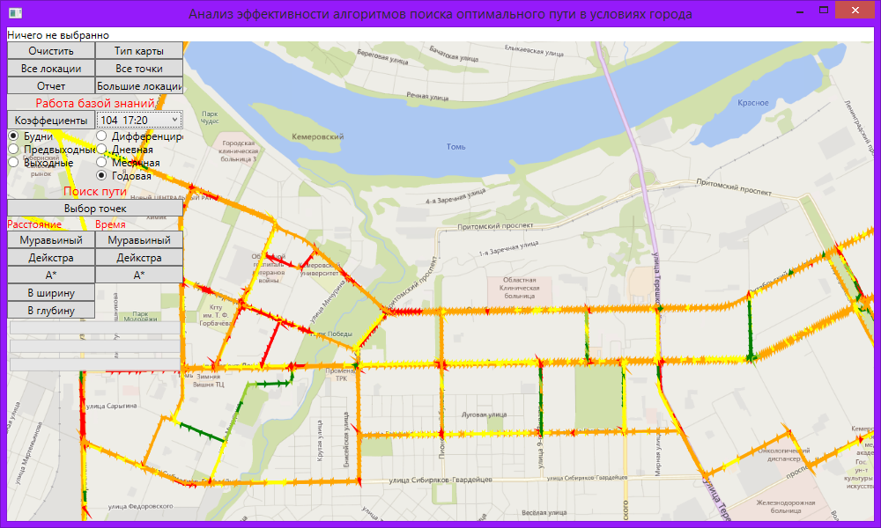
Дорожная ситуация в 17:20
Notes:
Или в 17:20

Slide 9
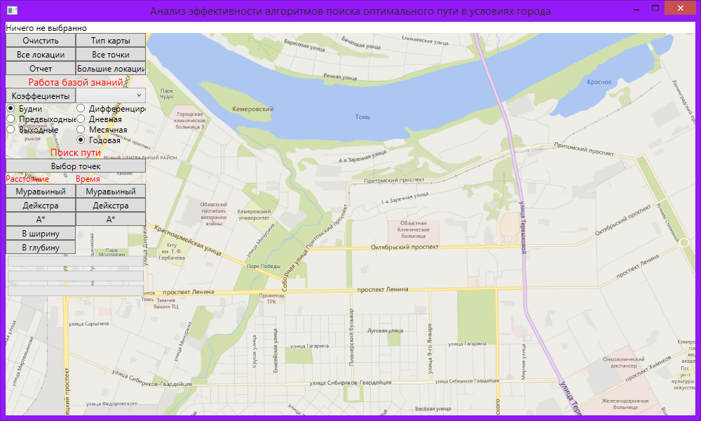
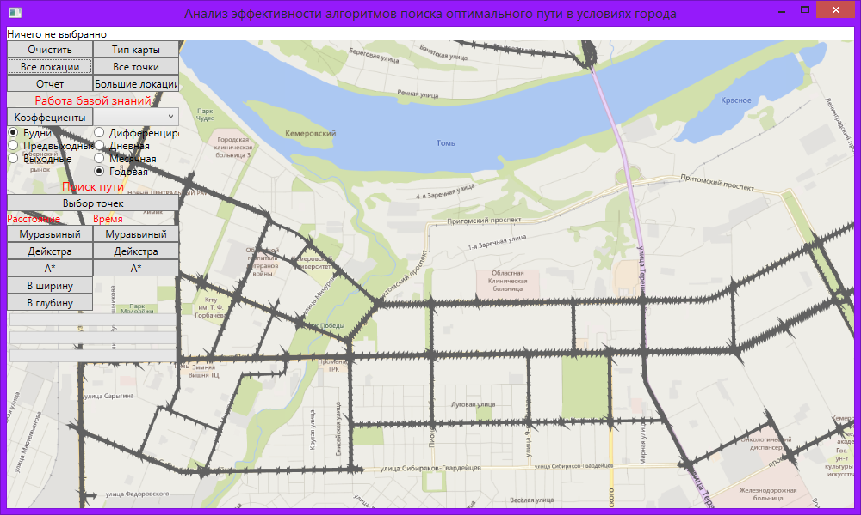
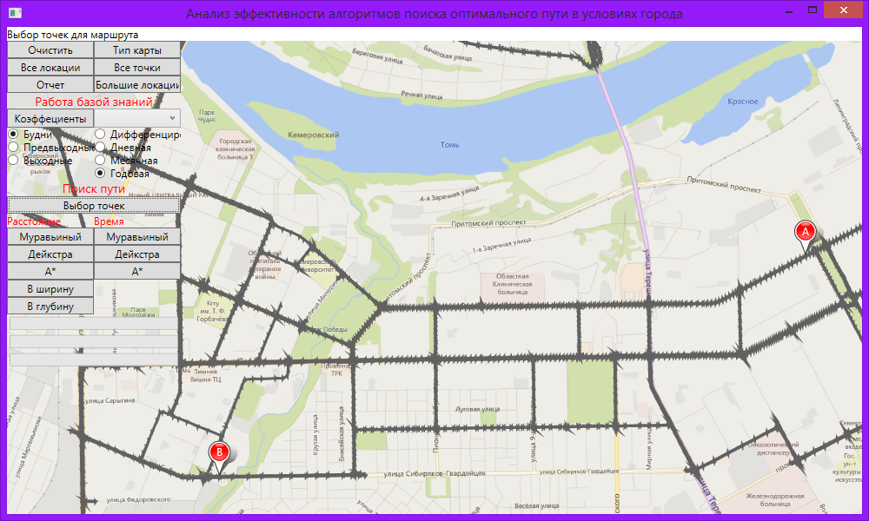
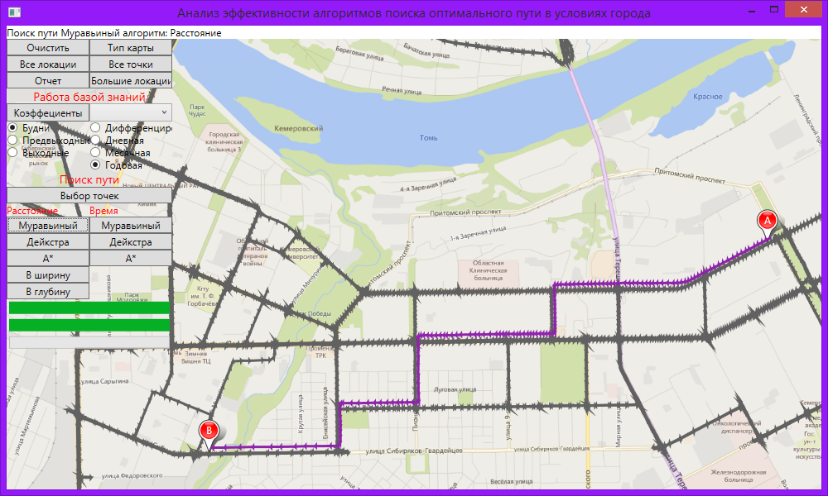
Работа системы
Notes:
На данном слайде происходит демонстрация работы программы, выполняющей поиск кратчайшего пути.
Загрузка всех локаций.
Выбор точек.
Поиск пути. Для примера выбран муравьиный алгоритм.

Slide 10
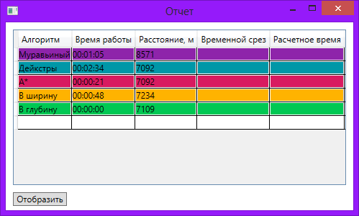
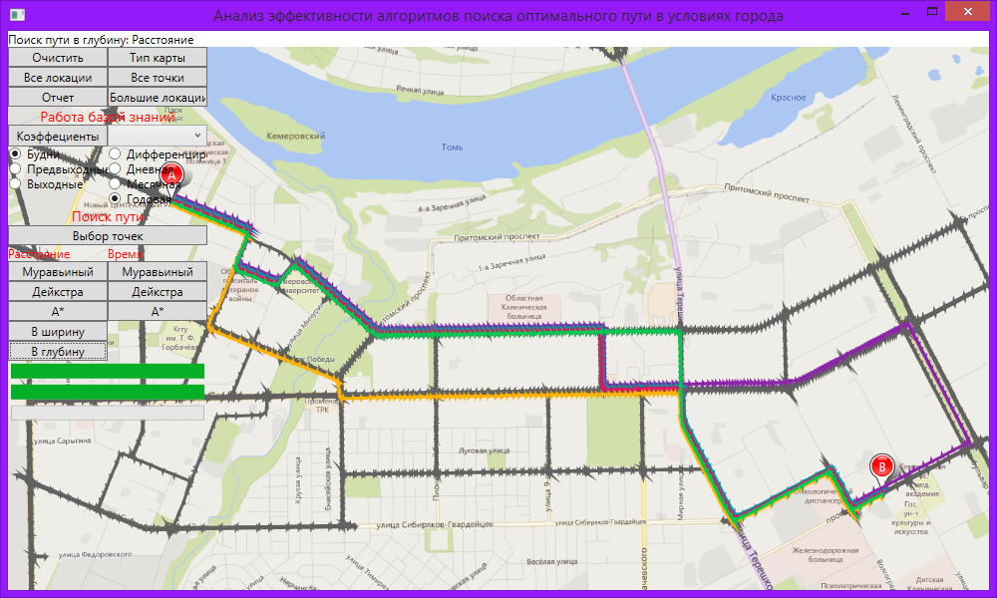
Критерий расстояния
Notes:
На данном слайде отображен результат работы всех алгоритмов по критерию расстояния.
Так же формируется отчет, содержащий в себе информацию об алгоритме, времени его работы и пройденном расстоянии.

Slide 11
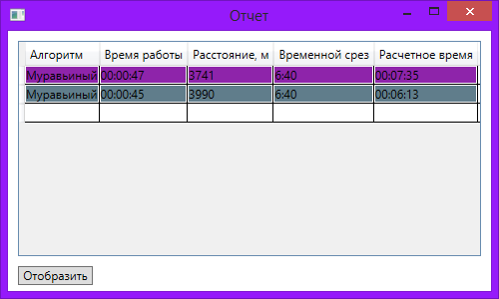
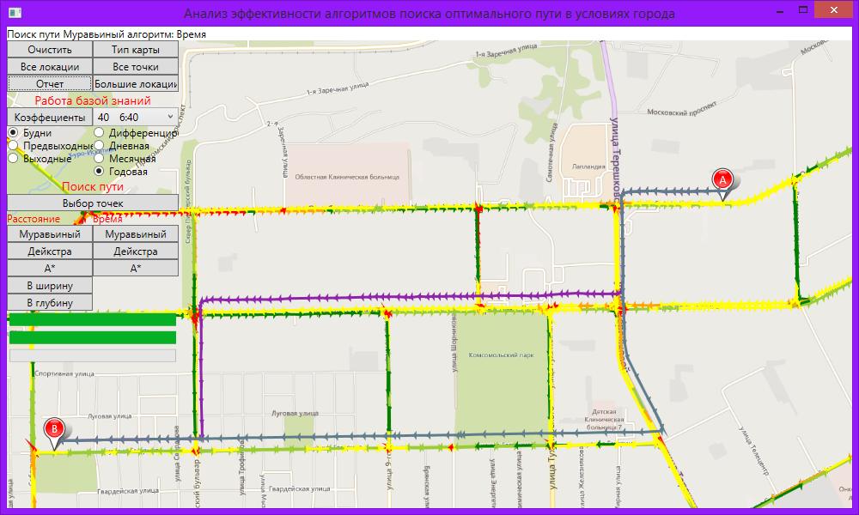
Муравьиный алгоритм
Notes:
Здесь можно увидеть пример результата работы алгоритма Дейкстры. По расстоянию – синим, по времени – розовым. Результаты отчета так же подтверждают корректность работы алгоритма как по расстоянию так и по времени– в первом случае найденный путь несколько короче, во втором же расчетное время меньше на 20 секунд.

Slide 12
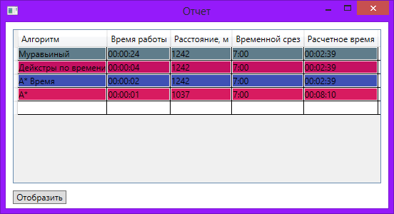
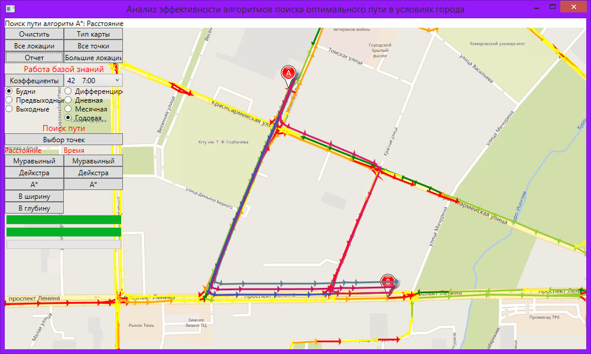
Критерий времени

Slide 13
Перспективы развития
Дальнейшее исследование алгоритмов поиска пути
Дополнение базы данных
Объезд пробок в режиме реального времени
Notes:
Перспективами развития данного проекта на сегодняшний день являются:
Дальнейшее исследование алгоритмов поиска пути
Дополнение базы данных статистикой, что в свою очередь позволит работать над реализацией поиска оптимального пути с учетом автомобильных заторов и динамики времени.

Slide 14
Спасибо за внимание!

Slide 15
МИНИСТЕРСТВО ОБРАЗОВАНИЯ И НАУКИ РОССИЙСКОЙ ФЕДЕРАЦИИ Федеральное государственное бюджетное образовательное учреждение высшего профессионального образования «КУЗБАССКИЙ ГОСУДАРСТВЕННЫЙ ТЕХНИЧЕСКИЙ УНИВЕРСИТЕТ ИМЕНИ Т. Ф. ГОРБАЧЕВА» Институт информационных технологий, машиностроения и автотранспорта Кафедра прикладных информационных технологий Выпускная работа бакалавра Разработка, анализ и программная реализация алгоритмов поиска оптимальных маршрутов движения транспорта в улично-дорожной сети города
Выполнил: студ. гр. ПИб-111
Гарченко Елизавета Владимировна
Научный руководитель: ст.преподаватель
Дороганов Виталий Сергеевич
2015 г.
Notes:
Здравствуйте уважаемый председатель и члены государственной экзаменационной комиссии. Меня зовут Гарченко Елизавета и я представляю вашему вниманию свою выпускную работу бакалавра на тему разработки, анализа и программной реализации поиска оптимальных маршрутов движения транспорта в улично-дорожной сети города.

